Slide 1
Основы программной среды «R»
ЦМФ, математические финансы

Slide 2
Содержание
операции с числами и векторами
массивы и матрицы
циклы и условия
функции и графики
загрузка пакетов и данных

Slide 3
Операции с числами и векторами

Slide 4
Присвоение значений
# создание скалярной переменной
x <- 5
x
[1] 5
# создание векторной переменной
x <- c(1,2,3)
[1] 1 2 3
x <- 1:5
[1] 1 2 3 4 5
# повторение числа (вектора) несколько раз
y <- rep(0,times=2)
[1] 0 0
y <- rep(x,times=2)
[1] 1 2 3 4 5 1 2 3 4 5

Slide 5
Векторная арифметика
# операции с векторами выполняются покомпонентно
# вектора меньшей длины повторяются несколько раз
# размеры векторов должны быть кратными
x + 1
[1] 2 3 4 5 6
x + c(1:3,4,4)
[1] 2 4 6 8 9
# допустимые операции: +, -, *, /, ^
# арифметические функции:
# log(), exp(), sqrt(), sin(), cos(), tan(), min(), max(), abs(), …
# константа «пи»
pi
[1] 3.141593

Slide 6
Статистические функции
# диапазон значений: range(x) == c(min(x),max(x))
range(x)
[1] 1 5
# длина вектора
length(x)
[1] 5
# сумма и произведение элементов
sum(x)
[1] 15
prod(x)
[1] 120
# среднее и дисперсия
mean(x)
[1] 3
var(x)
[1] 2.5

Slide 7
Сортировка значений и последовательности
# сортировка
y <- c(10,-3,6,0)
sort(y,decreasing=FALSE)
[1] -3 0 6 10
sort(y,decreasing=TRUE)
[1] 10 6 0 -3
# последовательность с заданным шагом
seq(0,1,by=0.2)
[1] 0 0.2 0.4 0.6 0.8 1
# последовательность заданной длины
seq(0,9,length=4)
[1] 0 3 6 9

Slide 8
Логические векторы
# операции сравнения: <, >, <=, >=, ==, !=
y <- x > 3
[1] FALSE FALSE FALSE TRUE TRUE
# логические операторы: &, |, !
y <- ( (x>=3) & (x<=4) )
[1] FALSE FALSE TRUE TRUE FALSE
y <- ( (x<3) | (x>4) )
[1] TRUE TRUE FALSE FALSE TRUE
!y
[1] FALSE FALSE TRUE TRUE FALSE
# в арифметических операциях TRUE == 1, FALSE == 0
sum(x>3)
[1] 2

Slide 9
Обращение к элементам вектора
# с помощью логического вектора
x[y]
[1] 1 2 5
# с помощью набора положительных чисел
x[1:3]
[1] 1 2 3
# с помощью набора отрицательных чисел,
# убирая указанные элементы
x[-(1:3)]
[1] 4 5
# с помощью названий элементов
names(x) <- c("mon","tue","wed","thu","fri")
x[c("mon","thu")]
mon thu
1 4

Slide 10
Массивы и матрицы

Slide 11
Создание массива
# изменение размерности вектора
z <- 1:1500
dim(z) <- c(3,5,100)
# в результате z — матрица 3 на 5 на 100
# произведение размерностей равно длине вектора
# порядок значений: z[1,1,1], z[2,1,1], …, z[2,5,100], z[3,5,100]
# с помощью функций matrix() и array()
z <- matrix(1:20,nrow=5,ncol=4)
z <- array(1:20,dim=c(5,4))
[,1] [,2] [,3] [,4]
[1,] 1 6 11 16
[2,] 2 7 12 17
[3,] 3 8 13 18
[4,] 4 9 14 19
[5,] 5 10 15 20

Slide 12
Обращение к элементам матрицы
z <- array(1:20,dim=c(5,4))
[,1] [,2] [,3] [,4]
[1,] 1 6 11 16
[2,] 2 7 12 17
[3,] 3 8 13 18
[4,] 4 9 14 19
[5,] 5 10 15 20
z[,1]
[1] 1 2 3 4 5
z[1,]
[1] 1 6 11 16
z[1:2,1:2]
[,1] [,2]
[1,] 1 6
[2,] 2 7

Slide 13
Действия с матрицами
# транспонирование
tz <- t(z)
# обращение
inv.z <- solve(z)
# умножение
z.tz <- z %*% tz
# создание диагональной матрицы
y <- diag(1:5)
# собственные значения и вектора
e <- eigen(y)
e$vectors; e$values
# квадратный корень из матрицы
y.sqrt <- e$vectors %*% diag(sqrt(e$values)) %*% t(e$vectors)

Slide 14
Циклы и условия

Slide 15
Циклы и условия
# цикл с предусловием
y <- numeric(); i <- 1
while (i <= 5) {
y[i] <- i^2
i <- i + 1
}
[1] 1 4 9 16 25
# цикл «от–до»
y <- numeric()
for (i in 1:5) {
y[i] <- i^2
}
[1] 1 4 9 16 25
# оператор условия
if (y[1] == 1) {
y <- y + 5
}
[1] 5 9 14 21 30

Slide 16
Пользовательские функции и рисование графиков

Slide 17
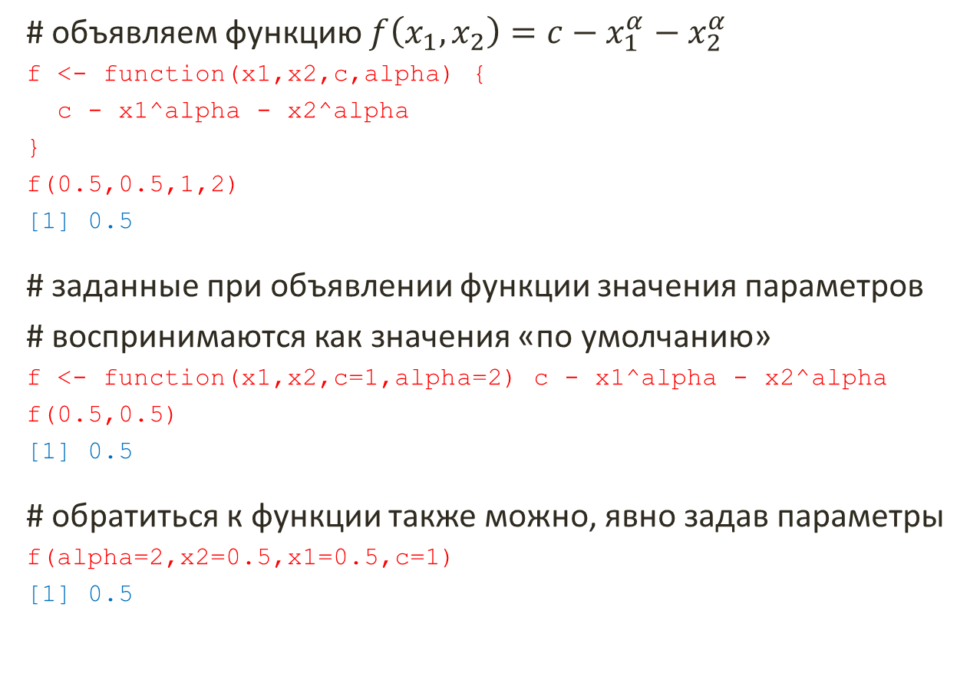
Пользовательские функции
# объявляем функцию $f\left(x_{1},x_{2}\right)=c−x_{1}^{α}−x_{2}^{α}$
f <- function(x1,x2,c,alpha) {
c - x1^alpha - x2^alpha
}
f(0.5,0.5,1,2)
[1] 0.5
# заданные при объявлении функции значения параметров
# воспринимаются как значения «по умолчанию»
f <- function(x1,x2,c=1,alpha=2) c - x1^alpha - x2^alpha
f(0.5,0.5)
[1] 0.5
# обратиться к функции также можно, явно задав параметры
f(alpha=2,x2=0.5,x1=0.5,c=1)
[1] 0.5

Slide 18
Двумерные графики
g <- function(x,c=1) c*abs(x)^0.5
x <- seq(-5,5,length=101)
# команда «plot» рисует новый график
plot(x,g(x),type="l",lty="solid",xlim=c(-5,5),ylim=c(0,2.5),
main="График",xlab="Аргумент",ylab="Функция")
type — вид графика: "l" — линии, "p" — точки, ...
lty — вид линии: "solid" — сплошная, "dashed" — пунктирная, "dotted" — точками, ...
xlim, ylim — границы графика по осям x и y
main, xlab, ylab — подписи графика и осей
# «lines» добавляет линии на существующий график
lines(x,g(x,c=0.5),lty="dashed")

Slide 19
Двумерный график

Slide 20
Трёхмерные графики и линии уровня
x <- y <- seq(-5,5,length=51)
z <- outer(x,y,f)
# команда «persp» рисует трёхмерный график
persp(x,y,z,theta=30,phi=10,col="white",ticktype="detailed")
theta, phi — углы обзора по горизонтали и вертикали
col — цвет графика (см. функцию colors())
ticktype — маркировка осей: "detailed" — точные значения, "simple" — только стрелки
xlim, ylim, main, xlab, ylab — аналогично команде «plot»
# «contour» рисует линии уровня функции f
contour(x,y,z,nlevels=5)
nlevels — количество линий уровня

Slide 21
Трёхмерный график

Slide 22
Установка пакетов, загрузка и сохранение данных

Slide 23
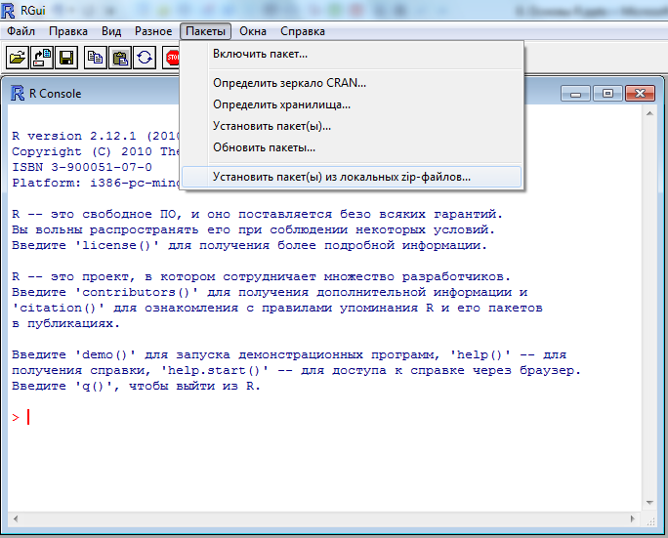
Установка пакетов из локального диска
Шаг 1. Выбор команды из меню

Slide 24
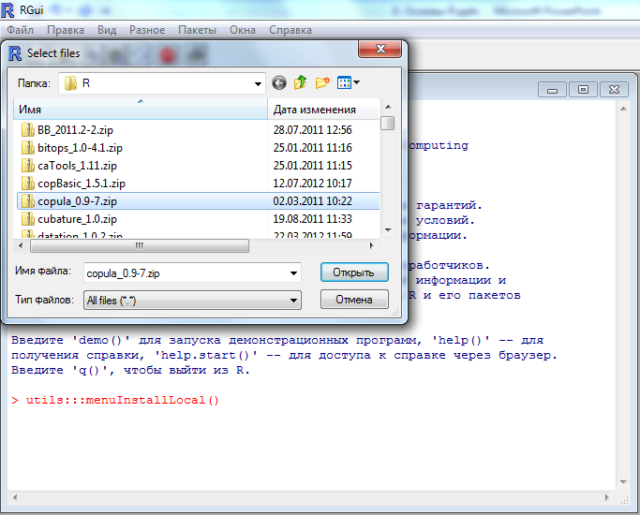
Установка пакетов из локального диска
Шаг 2. Выбор пакетного zip-файла

Slide 25
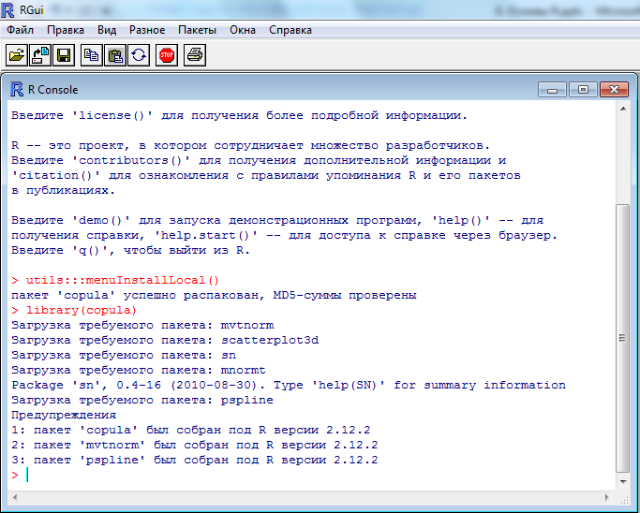
Установка пакетов из локального диска
Шаг 3. Объявление библиотеки

Slide 26
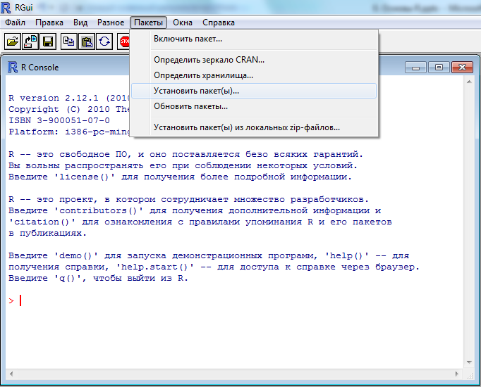
Установка пакетов с сайта R
Шаг 1. Выбор команды из меню

Slide 27
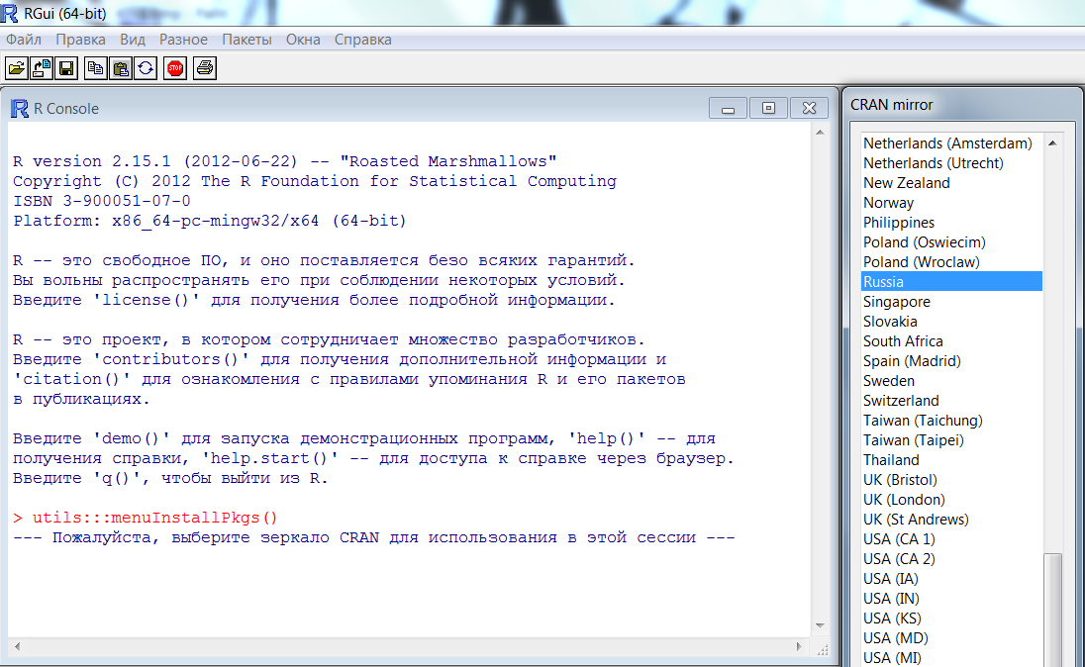
Установка пакетов с сайта R
Шаг 2. Выбор зеркала

Slide 28
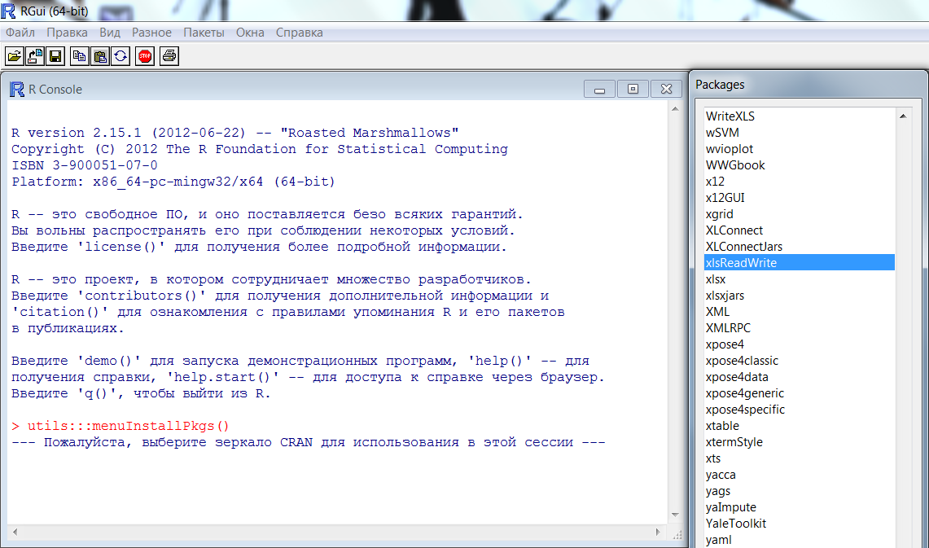
Установка пакетов с сайта R
Шаг 3. Выбор пакета

Slide 29
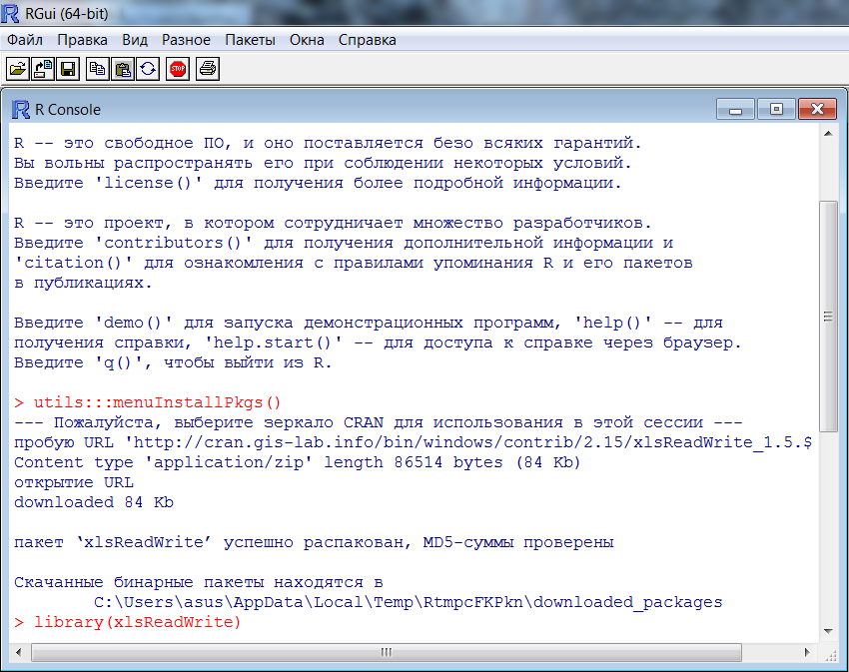
Установка пакетов с сайта R
Шаг 4. Объявление библиотеки

Slide 30
Загрузка и сохранение данных
# загрузка данных из Excel
# (*.xlsx-файл должен существовать)
library(xlsx)
dat <- read.xlsx("C:/R/input.xlsx",sheetIndex=1,header=TRUE)
dat <- as.matrix(dat)
V1 V2 V3
1 1 0 0
2 0 1 1
3 1 1 0
# экспорт данных в Excel
# (*.xlsx-файл может не существовать)
write.xlsx(dat,"C:/R/output.xlsx",sheetName="Таблица1",
col.names=TRUE,row.names=FALSE,append=FALSE)

Slide 31
Загрузка и сохранение данных
# загрузка данных из *.csv
dat <- read.csv("C:/R/input.csv", header=TRUE, sep=",")
header == TRUE, если в файле есть заголовки столбцов
sep — разделитель столбцов ("," для *.csv)
# загрузка данных из *.txt
dat <- read.table("C:/R/input.txt",
header=TRUE, sep="," ,dec=".")
dec — разделитель целой и дробной частей
header, sep — аналогично read.csv

Slide 32
Домашнее задание
загрузить в R котировки трёх акций или индексов
перейти от цен финансовых инструментов к их доходностям
построить графики цен и доходностей
написать пользовательскую функцию, при подстановке в которую вектора доходностей актива, возвращается средняя доходность и её стандартное отклонение
Источник данных — сайты finam.ru, finance.yahoo.com и др.

